Slide 1

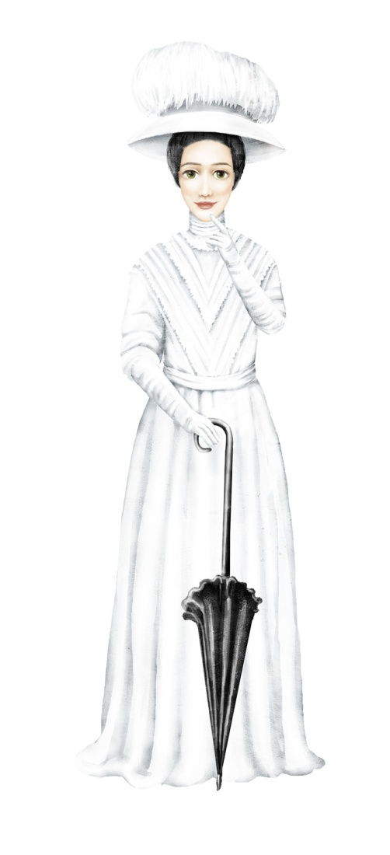


Novi apsolutizam
Nastavna tema: Novi apsolutizam. Hrvatski sabor 1861.

Slide 2

Prisjetimo se!
Što je apsolutizam? Koji je najpoznatiji apsolutistički vladar i u kojoj je zemlji vladao? Osim nje, koje su europske zemlje bile apsolutističke krajem XVIII. i početkom XIX. stoljeća? Navedi najvažnije promjene koje je proveo ban Jelačić 1848./1849.

Slide 3
Novi apsolutizam (neoapsolutizam)
Nakon sloma revolucije 1848./1849. godine, novi habsburški car Franjo Josip I. uveo apsolutističku vladavinu
Krajem 1851. godine ukinut nametnuti ustav i uveden novi apsolutizam
Razdoblje od 1851. – 1860. godine naziva se i Bachovim apsolutizmom, prema tadašnjem ministru unutarnjih poslova, Alexandru Bachu

Slide 4
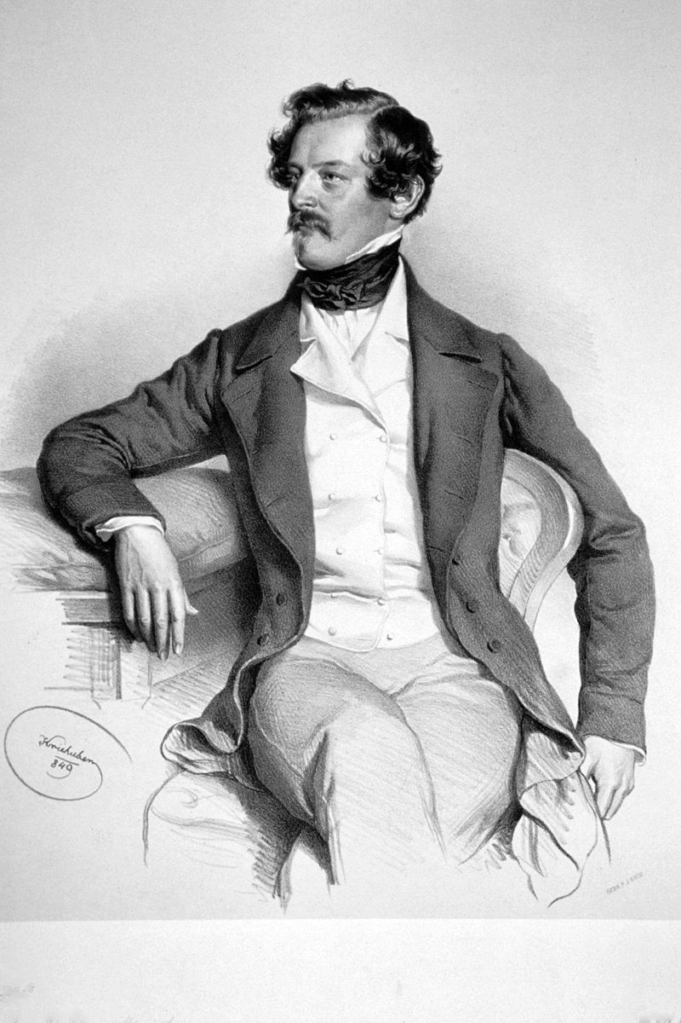
Alexander von Bach – ministar unutarnjih poslova (1849.-1859.). Smatrao je da Habsburšku Monarhiju treba pretvoriti u centraliziranu zemlju.

Slide 5
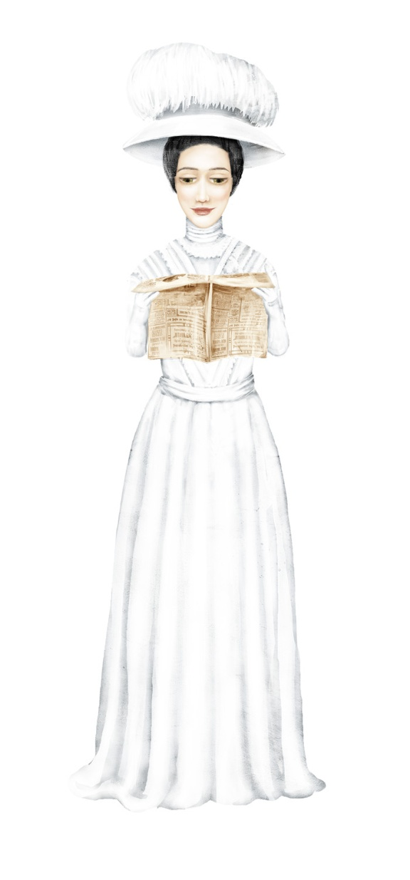
Pročitaj tekst u U/str. 130, a zatim odgovori na pitanja.
1. Je li ban Jelačić imao punu političku moć u vrijeme novog apsolutizma? Zašto?
2. Kako su nazivali činovnike u doba neoapsolutizma? Kojim su se jezikom služili?
3. Kakav je bio odnos vlasti prema tisku i novinarima?
4. Opiši djelovanje policije u vrijeme neoapsolutizma.

Slide 6
Novi apsolutizam (neoapsolutizam)
Ban Josip Jelačić je bez stvarne vlasti; odgovoran isključivo vladaru
Kao carski činovnik, imao dužnost provođenja odluka donesenih u Beču

Slide 7
3 glavna oslonca apsolutističke vlasti:
Vojska
Policija
Upravni aparat

Slide 8
Novi apsolutizam (neoapsolutizam)
U provođenju odluka bečkoga dvora važnu ulogu imalo činovništvo
Pogrdno nazivani Bachovi husari – nosili su zelene odore nalik odori mađarskih husara (konjanika)

Slide 9

Novi apsolutizam (neoapsolutizam)
Razdoblje neoapsolutizma obilježeno je germanizacijom
Njemački jezik proglašen je službenim 1854. godine
Vlast nadzirala tisak, uvedena cenzura, policija uhodila građane

Slide 10
Novi apsolutizam (neoapsolutizam)
Ukinut Sabor i samouprava županija
Ukinute unutarnje carine, zabrana uporabe hrvatske zastave

Slide 11
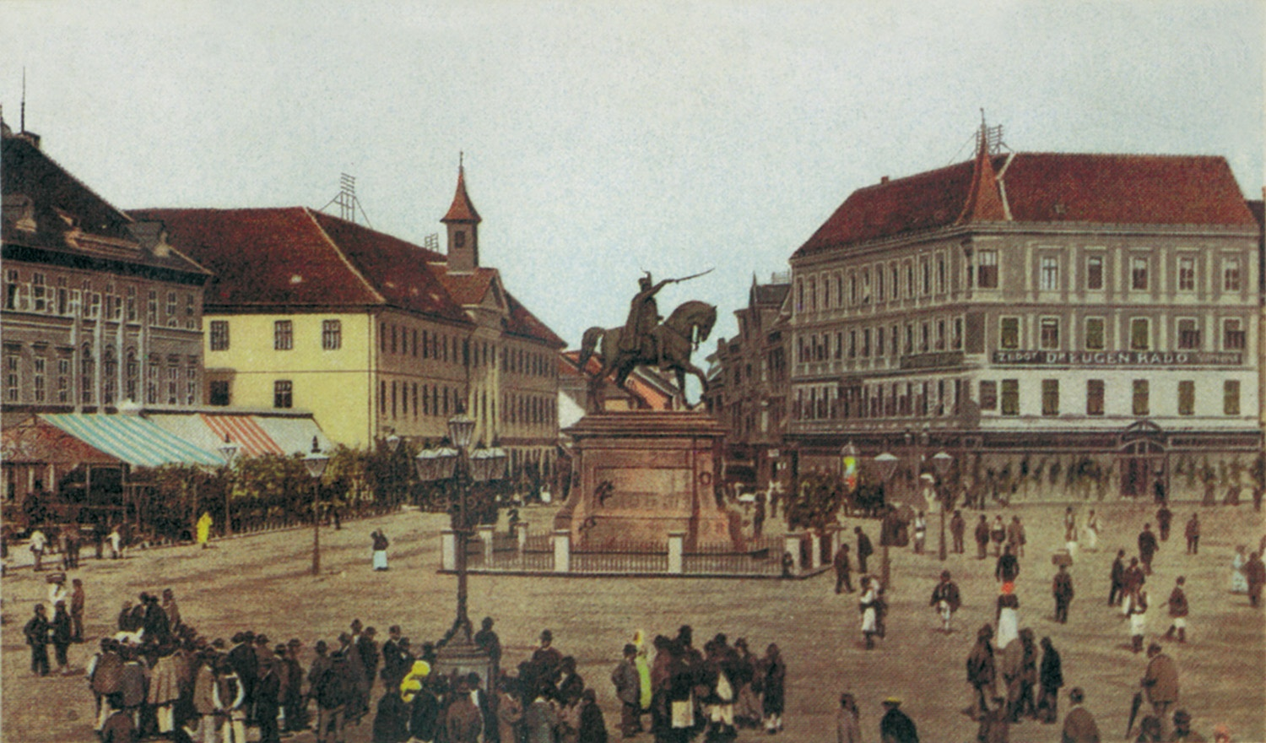
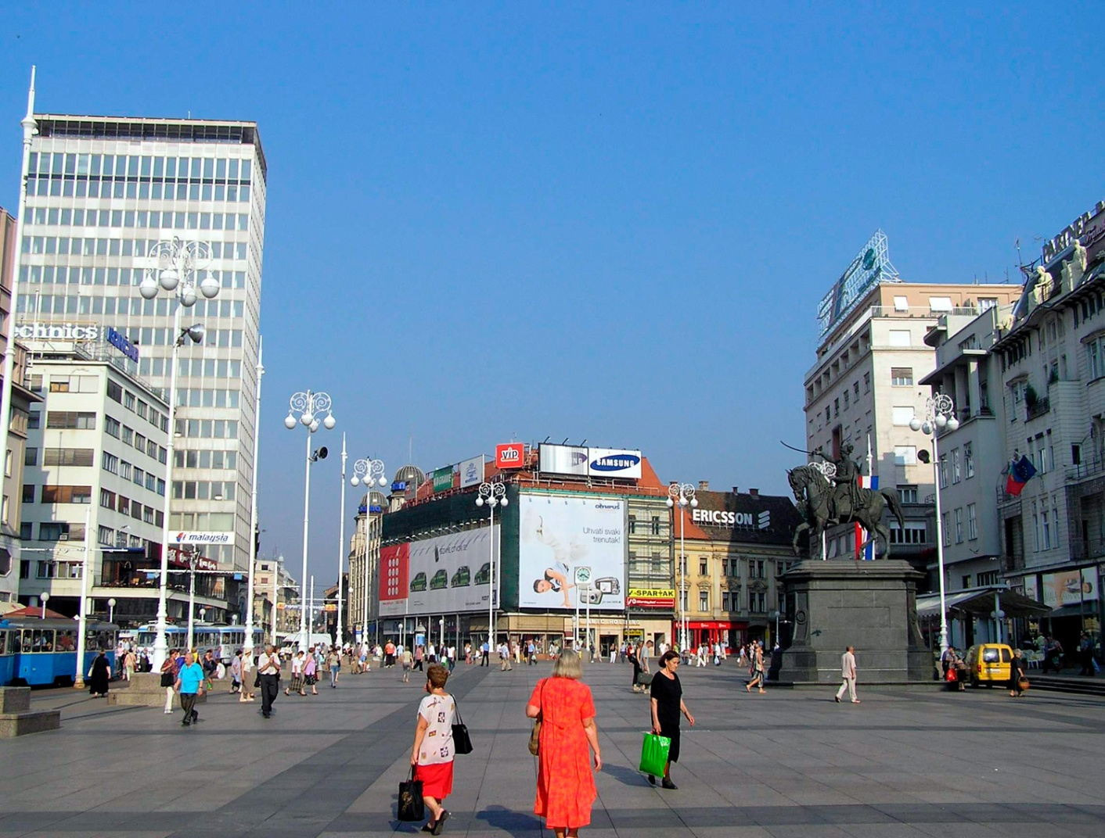


Prouči i usporedi izgled Trga bana Josipa Jelačića s kraja 19. st. i danas te odgovoriti na drugo pitanje ispod teksta u U/str. 131.
Spomenik u čast bana Jelačića postavljen je 1866. godine, sedam godina nakon njegove smrti.

Slide 12

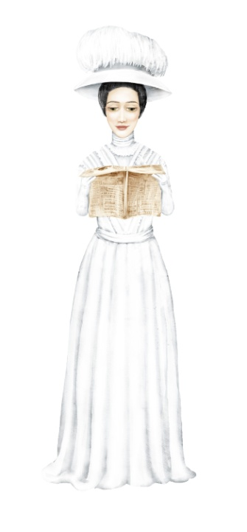
Slom neoapsolutizma
razlozi sloma: blagajna je bila ______________, a Habsburška monarhija je doživjela dva poraza protiv ____________________ i ____________________
car Franjo Josip otpustio je ministra ___________ i 1860. proglasio novi ustav pod imenom _________________ __________________
→ potvrđena je jednakost svih _________________________ te sazivanje državnih ________
→ uveden je i ______________ ____________ zakonik koji se temeljio na liberalnim načelima
Pročitaj tekst Slom neoapsolutizma u U/str. 132, a zatim nadopuni rečenice.

Slide 13

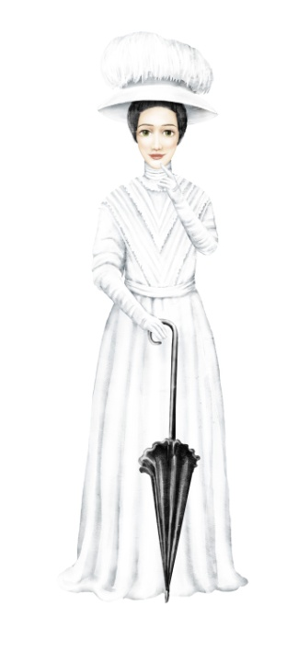
Slom neoapsolutizma
Prisjeti se ujedinjenja Italije.
1859. godine – austrijska vojska doživjela dva velika poraza u ratu protiv Kraljevine Sardinije i Pijemonta te Francuske
Državna blagajna prazna, ratni porezi pojačali otpor apsolutizmu
Car Franjo Josip I. otpustio ministra Bacha

Slide 14
Slom neoapsolutizma
1860. godine car Franjo Josip I. proglasio novi (nametnuti) ustav – Listopadska diploma
Potvrđena jednakost svih ljudi pred zakonom
Obećano sazivanje svih zemaljskih sabora i zajedničkoga državnog sabora u Beču
Uveden Opći građanski zakonik – temeljio se na liberalnim načelima

Slide 15

Listopadska diploma, 20. listopada 1860. godine.

Slide 16
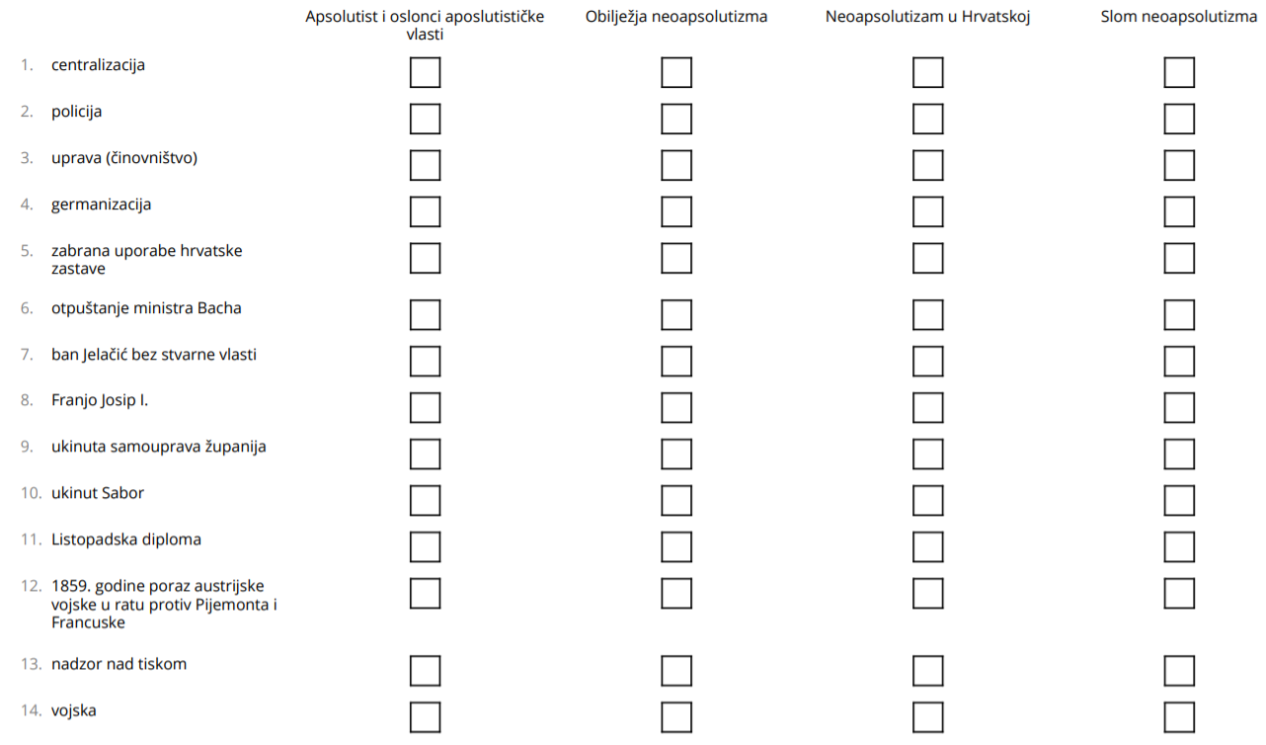

Ponovimo!
Novi apsolutizam

